Slide 1


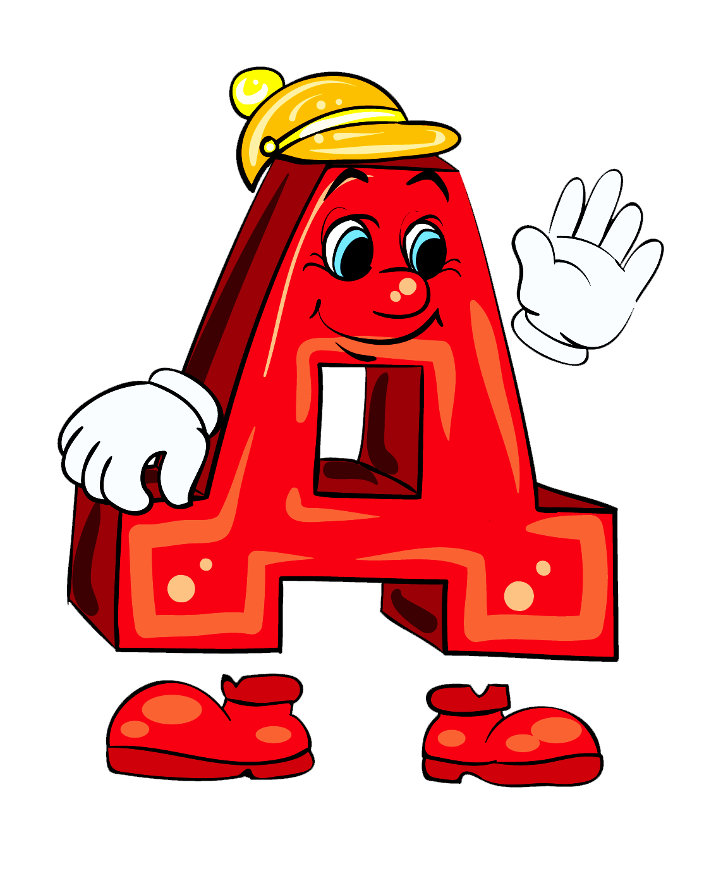


МАДОУ д/с №106 города Тюмени
«Азбука Тюмени» информационный, практико–ориентированный проект
Образовательный
салон
Авторы: Рыжкова Надежда Анатольевна,
Полянская Лариса Юрьевна

Slide 2

Введение в проект «Азбука Тюмени»
Цель проекта:
Ознакомление воспитанников с историей и достопремичательностями Тюмени для сохранения и популяризации культурного наследия Тюменского края.
Задачи:
познакомить и актуализировать знания воспитанников о достопримечательностях и культурных традиций г.Тюмени;
развивать интерес к истории родного города;
собрать интересную и познавательную информацию об объектах города Тюмени;
посетить достопримечательности города Тюмени и сфотографироваться;
создать альбом «Азбука Тюмени».
Участники проекта: воспитанники, родители, воспитатели.
Срок проекта: среднесрочный (октябрь-январь)

Slide 3


Реализация проекта по этапам
Октябрь (подготовительный этап)
Организация предметно – развивающей среды. Обновление патриотического уголка
Показ иллюстраций и фото
Январь (заключительный этап)
Презентация альбома «Азбука Тюмени»
Распространение опыта среди педагогов ДОУ и на сайте
Изучение и подбор материала по теме проекта
Беседа «Наш город Тюмень»
Мониторинг знаний детей «Что вы знаете о городе Тюмени»
Ноябрь –декабрь (основной этап)
Видеофильм «Тюмень наш город»
Распределение мест города по желанию родителей
Посещение детей с родителями памятных мест города
Подготовка фото, плакатов, коллажей, постеров
Чтение книг А.Сидоровой- «Рыжий кот с улицы Республики», «Рыжий, Серый – два Тюменских кота»

Slide 4
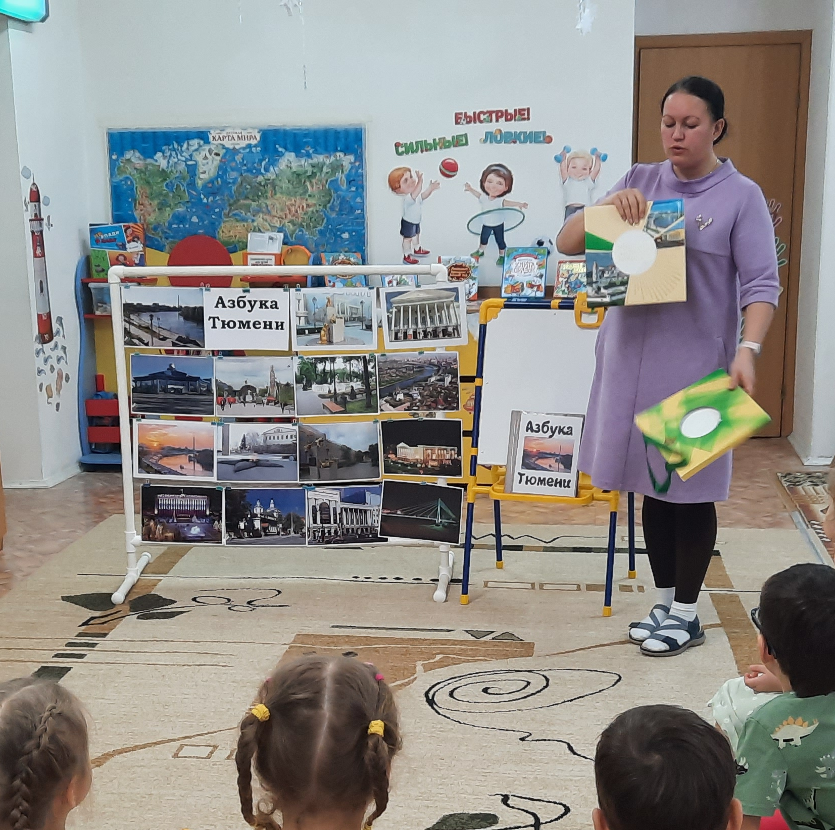

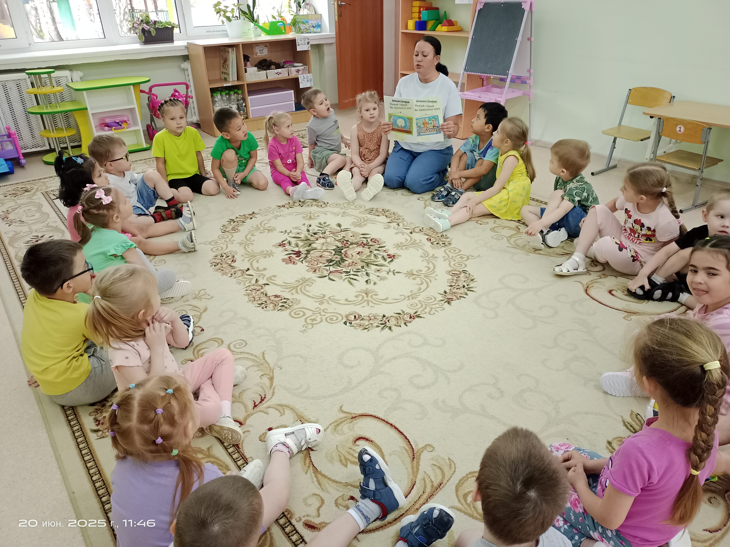
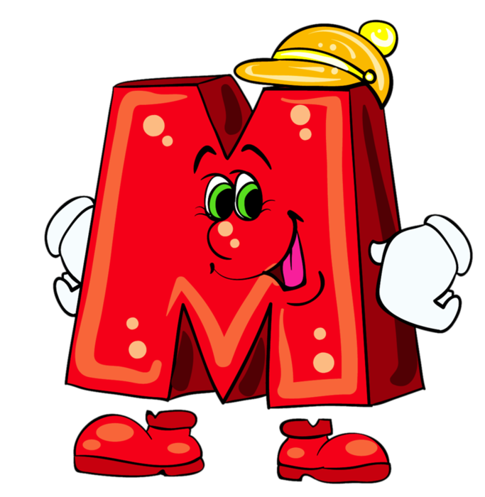
Актуальность проекта
Любовь к близким людям, к детскому саду, к родному городу и родной стране играют огромную роль в становлении личности ребенка.
В последние годы идет переосмысление сущности патриотического воспитания: идея воспитания патриотизма и гражданственности, приобретая все большее общественное значение, становится задачей государственной важности.
Патриотическое воспитание детей является одной из основных задач дошкольного учреждения. Поэтому в основе проекта - воспитание у ребенка любви и привязанности к своей семье, дому, детскому саду, улице, городу, стране; развитие чувства ответственности и гордости за достижения страны. А познакомиться со своим городом ближе, мы решили с детьми с помощью названий объектов нашего города, составив свою Азбуку.

Slide 5
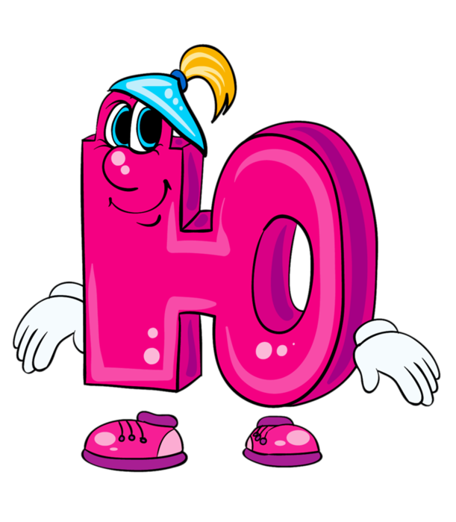

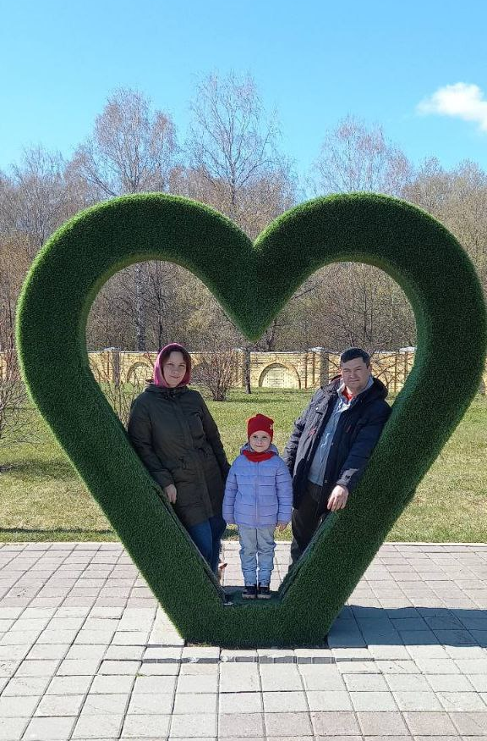
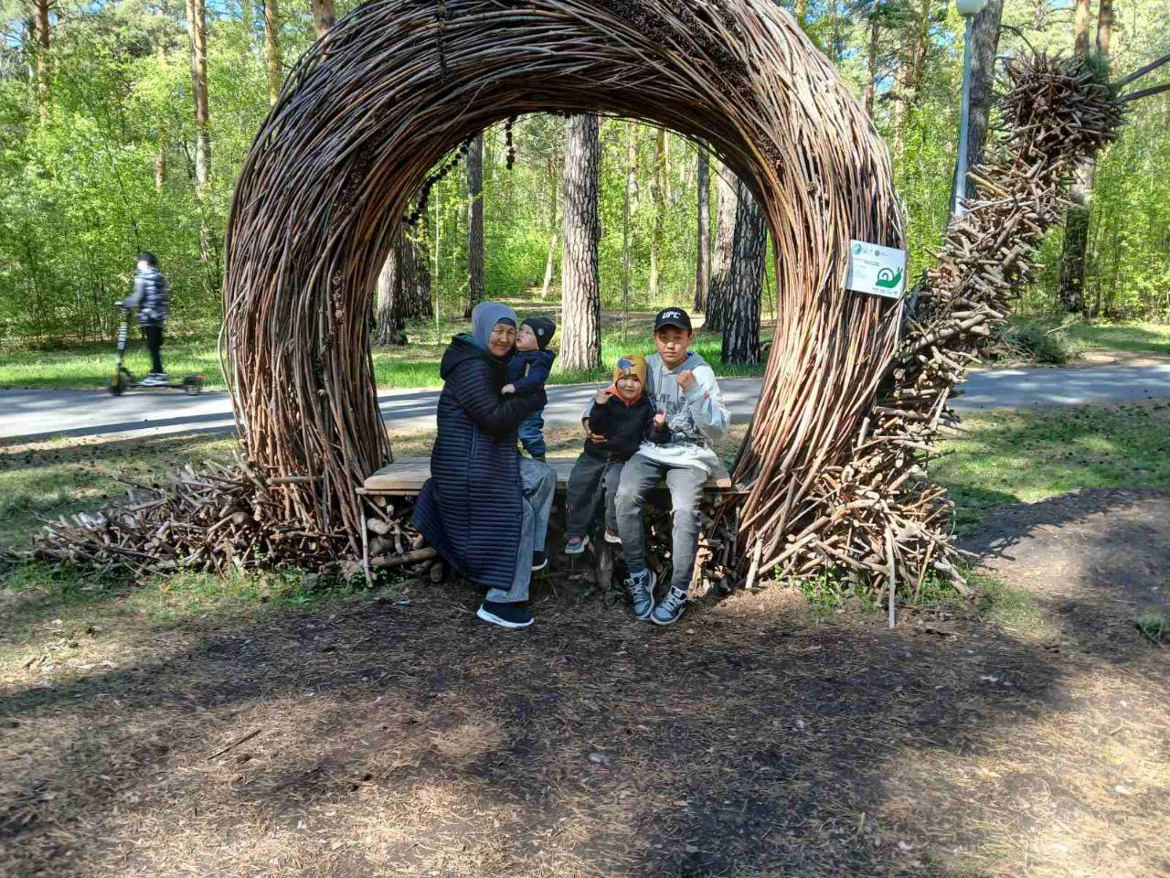
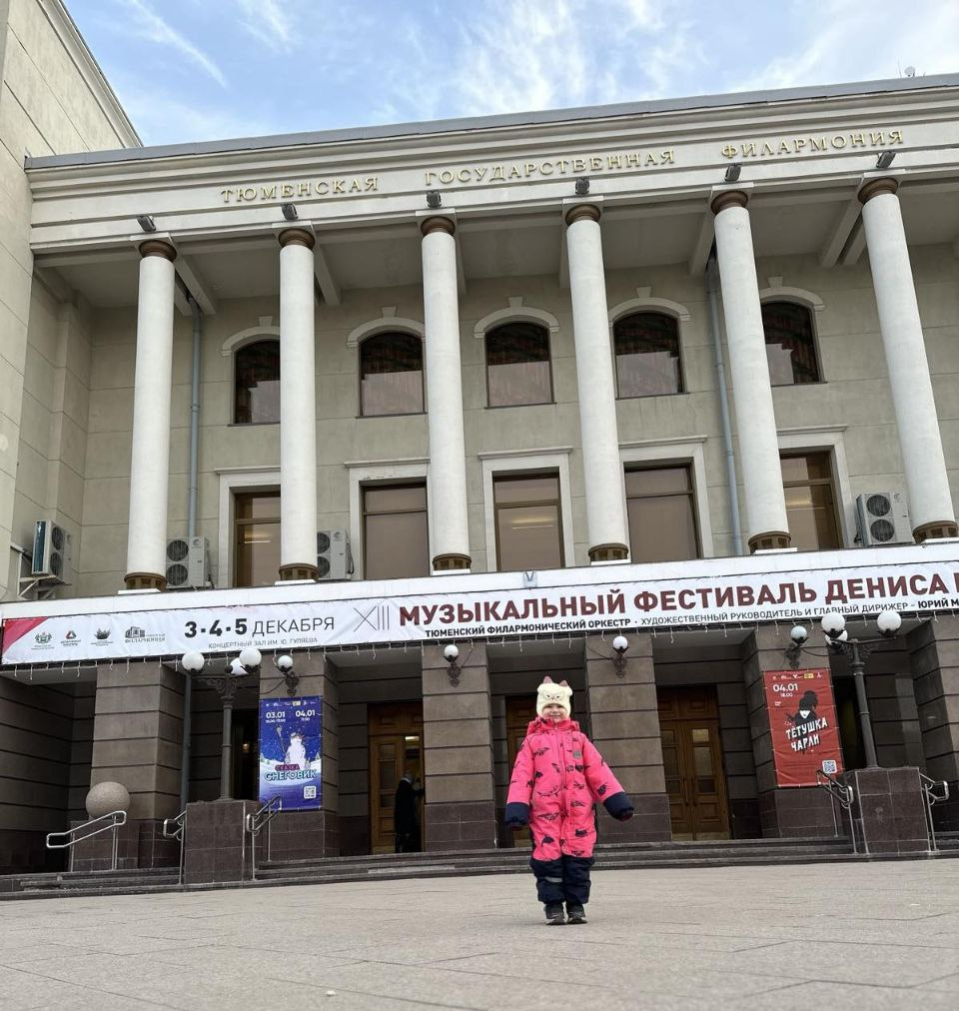
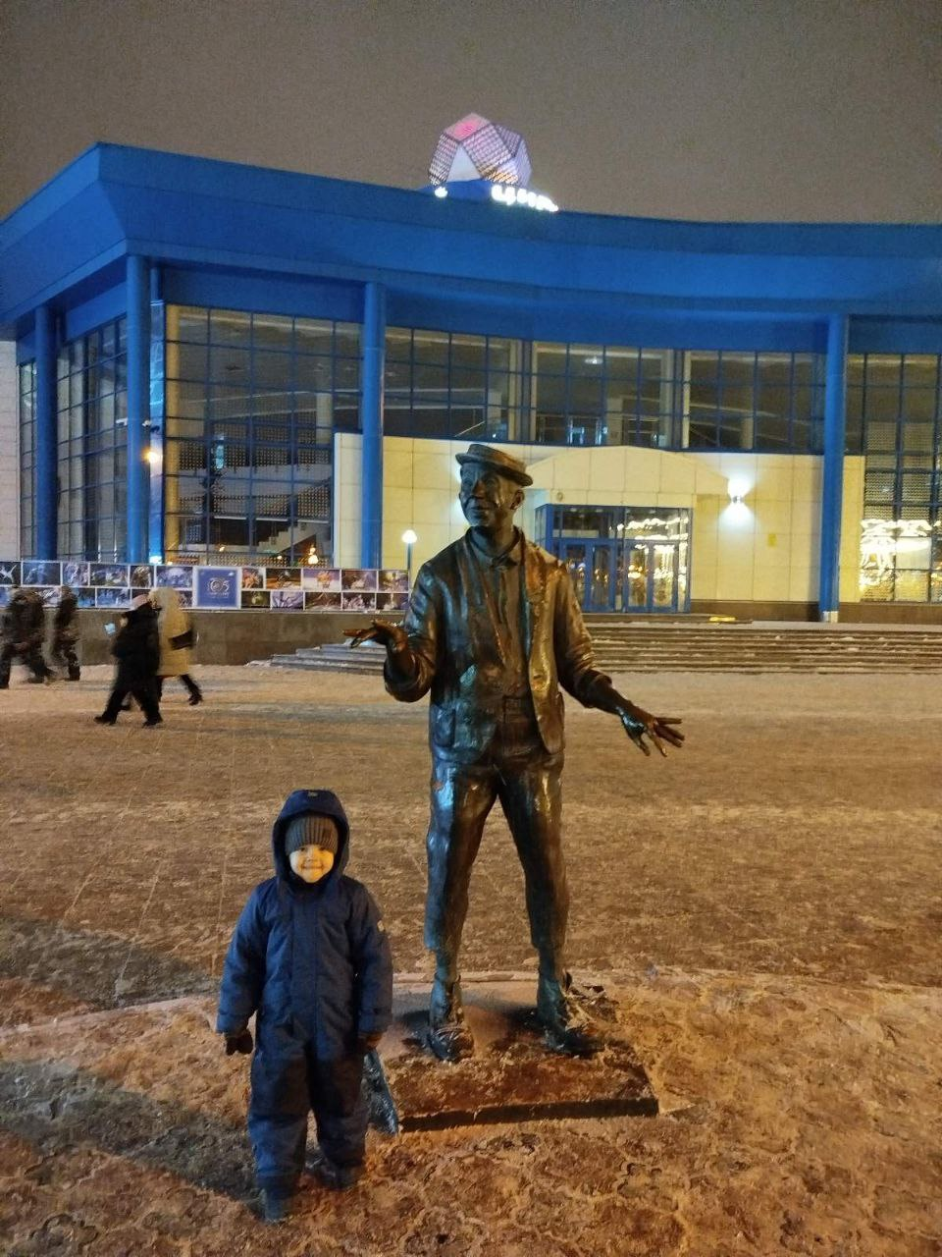
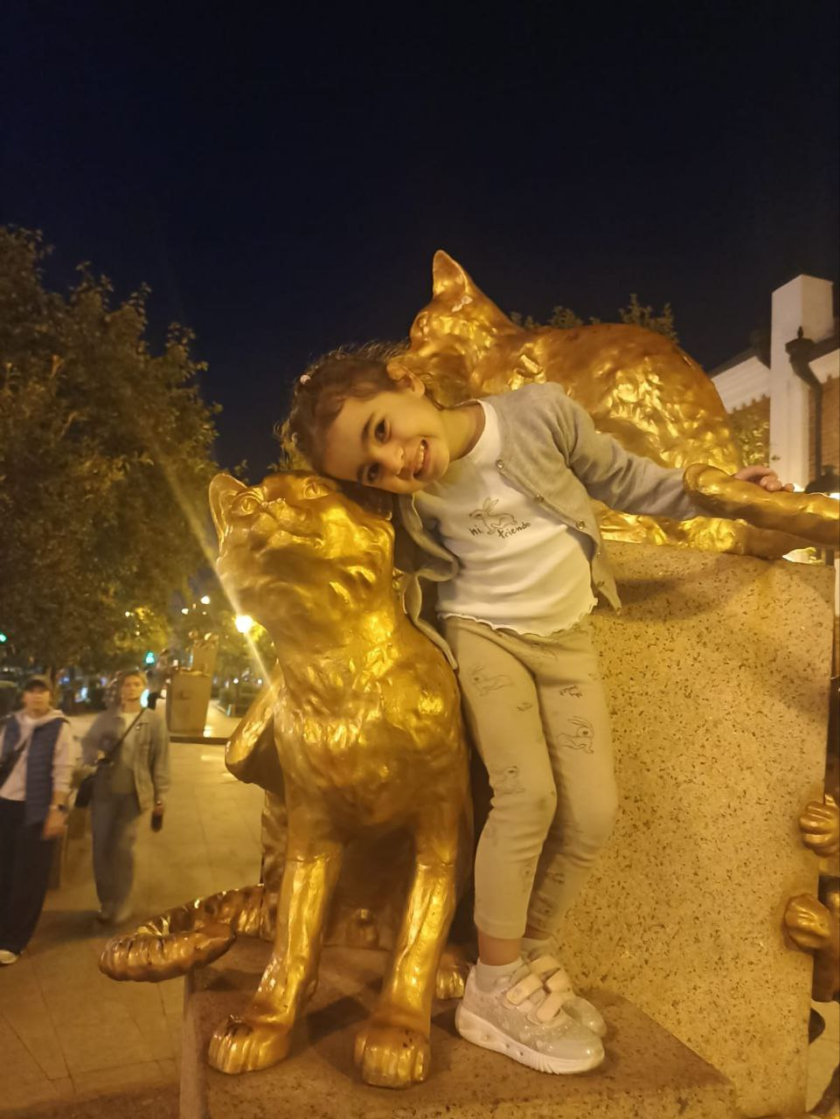
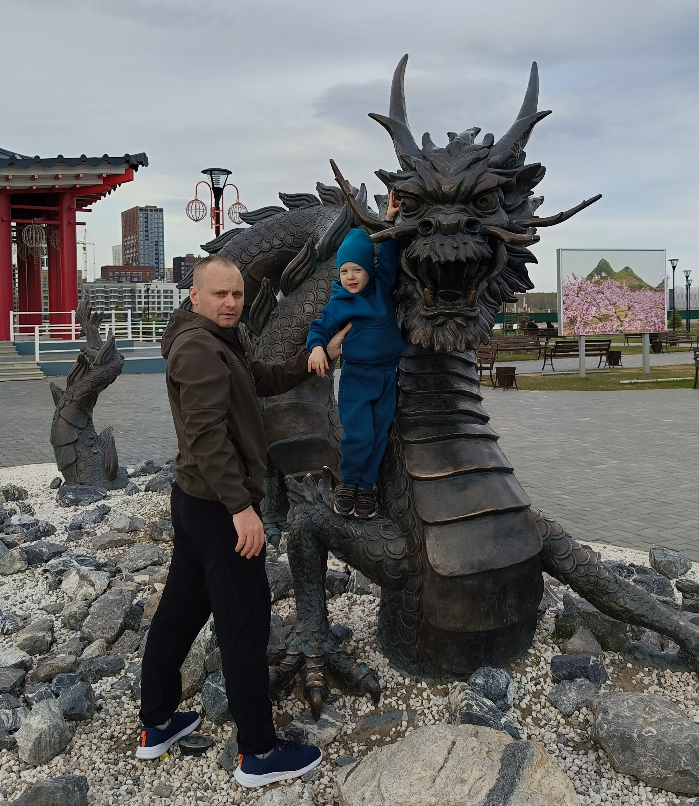
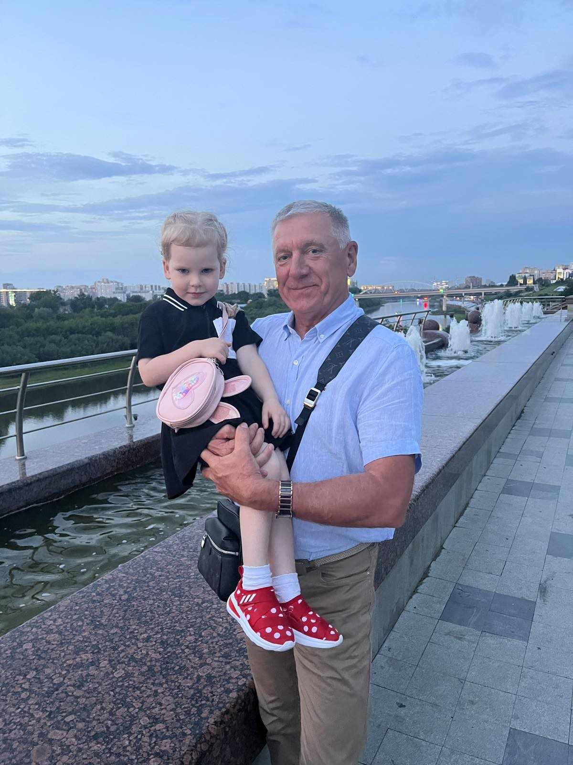
Посещение детьми и их родителями памятных мест и достопримечательностей Тюмени
Укрепление заинтересованности родителей в сотрудничестве с д/с по вопросам нравственно-патриотического воспитания.
Подготовка к конкурсу «Любимые уголки Тюмени»

Slide 6
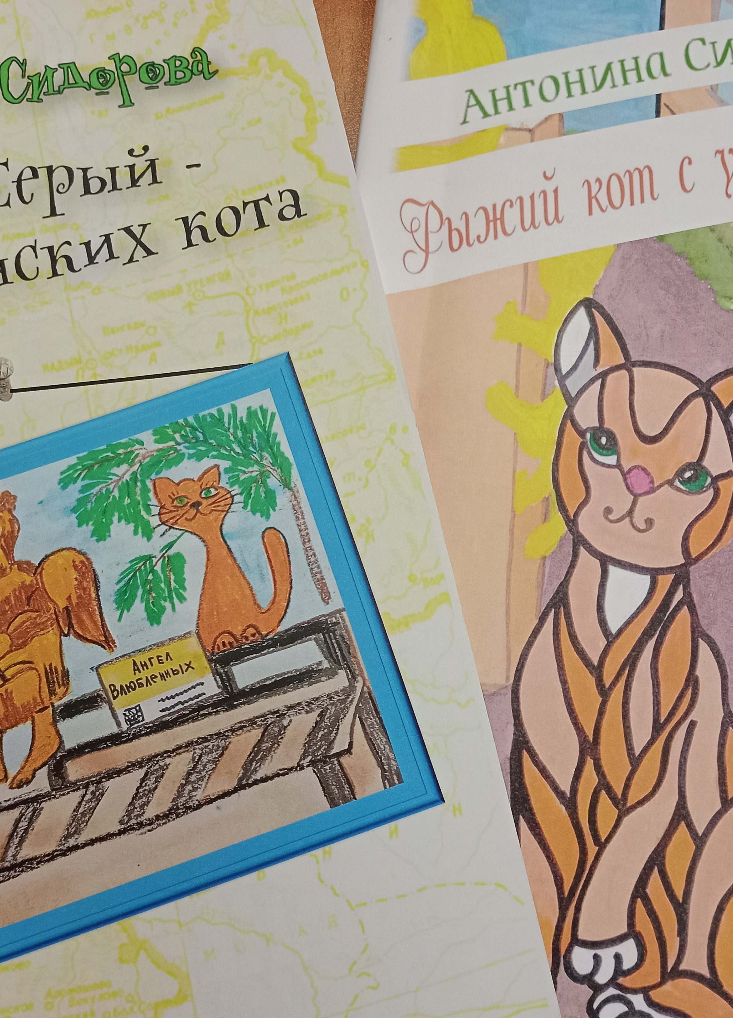
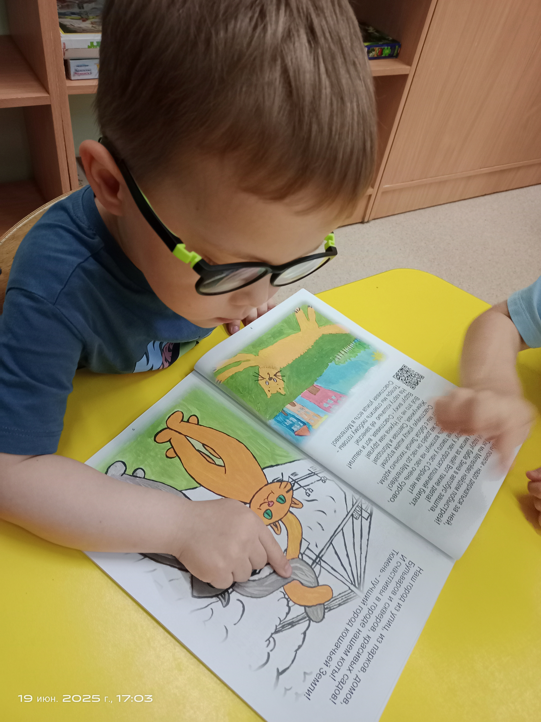



Знакомство с Тюменскими котами
Беседа с детьми о создании книг «Рыжий кот с улицы Республики», «Рыжий, Серый – два Тюменских кота» (автор А. Сидорова).
Рассматривание иллюстраций книги.
Чтение книг. Беседы о прочитанном. Рисование по теме.
Обучение
Развитие
Воспитание
Обогащение
знаний
Читательская
грамотность
Речь
Внимание
Память
Кругозор
Любовь к родному городу, животным, природе

Slide 7

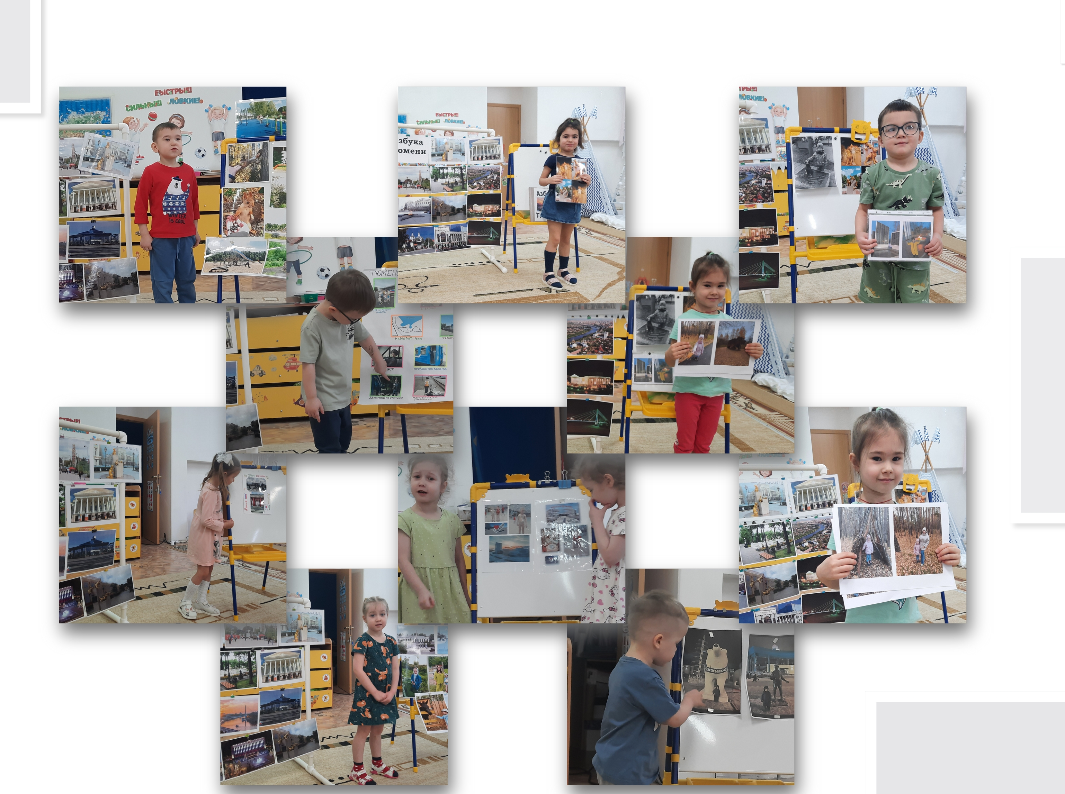

Презентации детей
Ребята пришли в группу с фотографиями, рисунками, альбомами, презентациями, коллажами из разных уголков Тюмени. Каждый ребенок рассказывал, где побывал, что видел, что запомнилось больше всего.

Slide 8
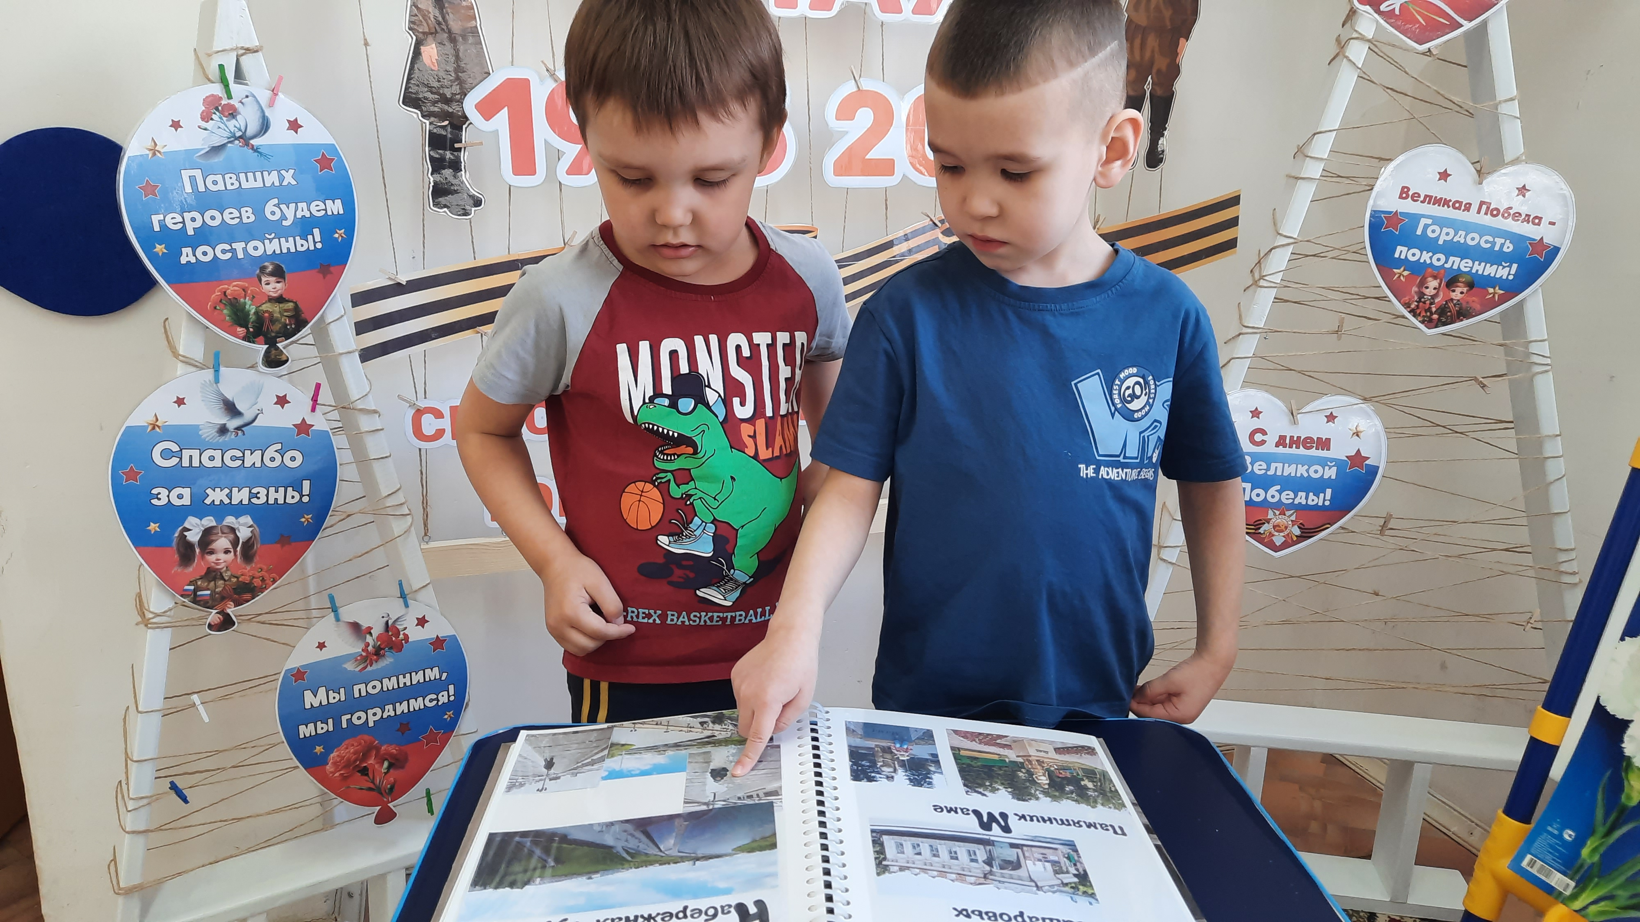


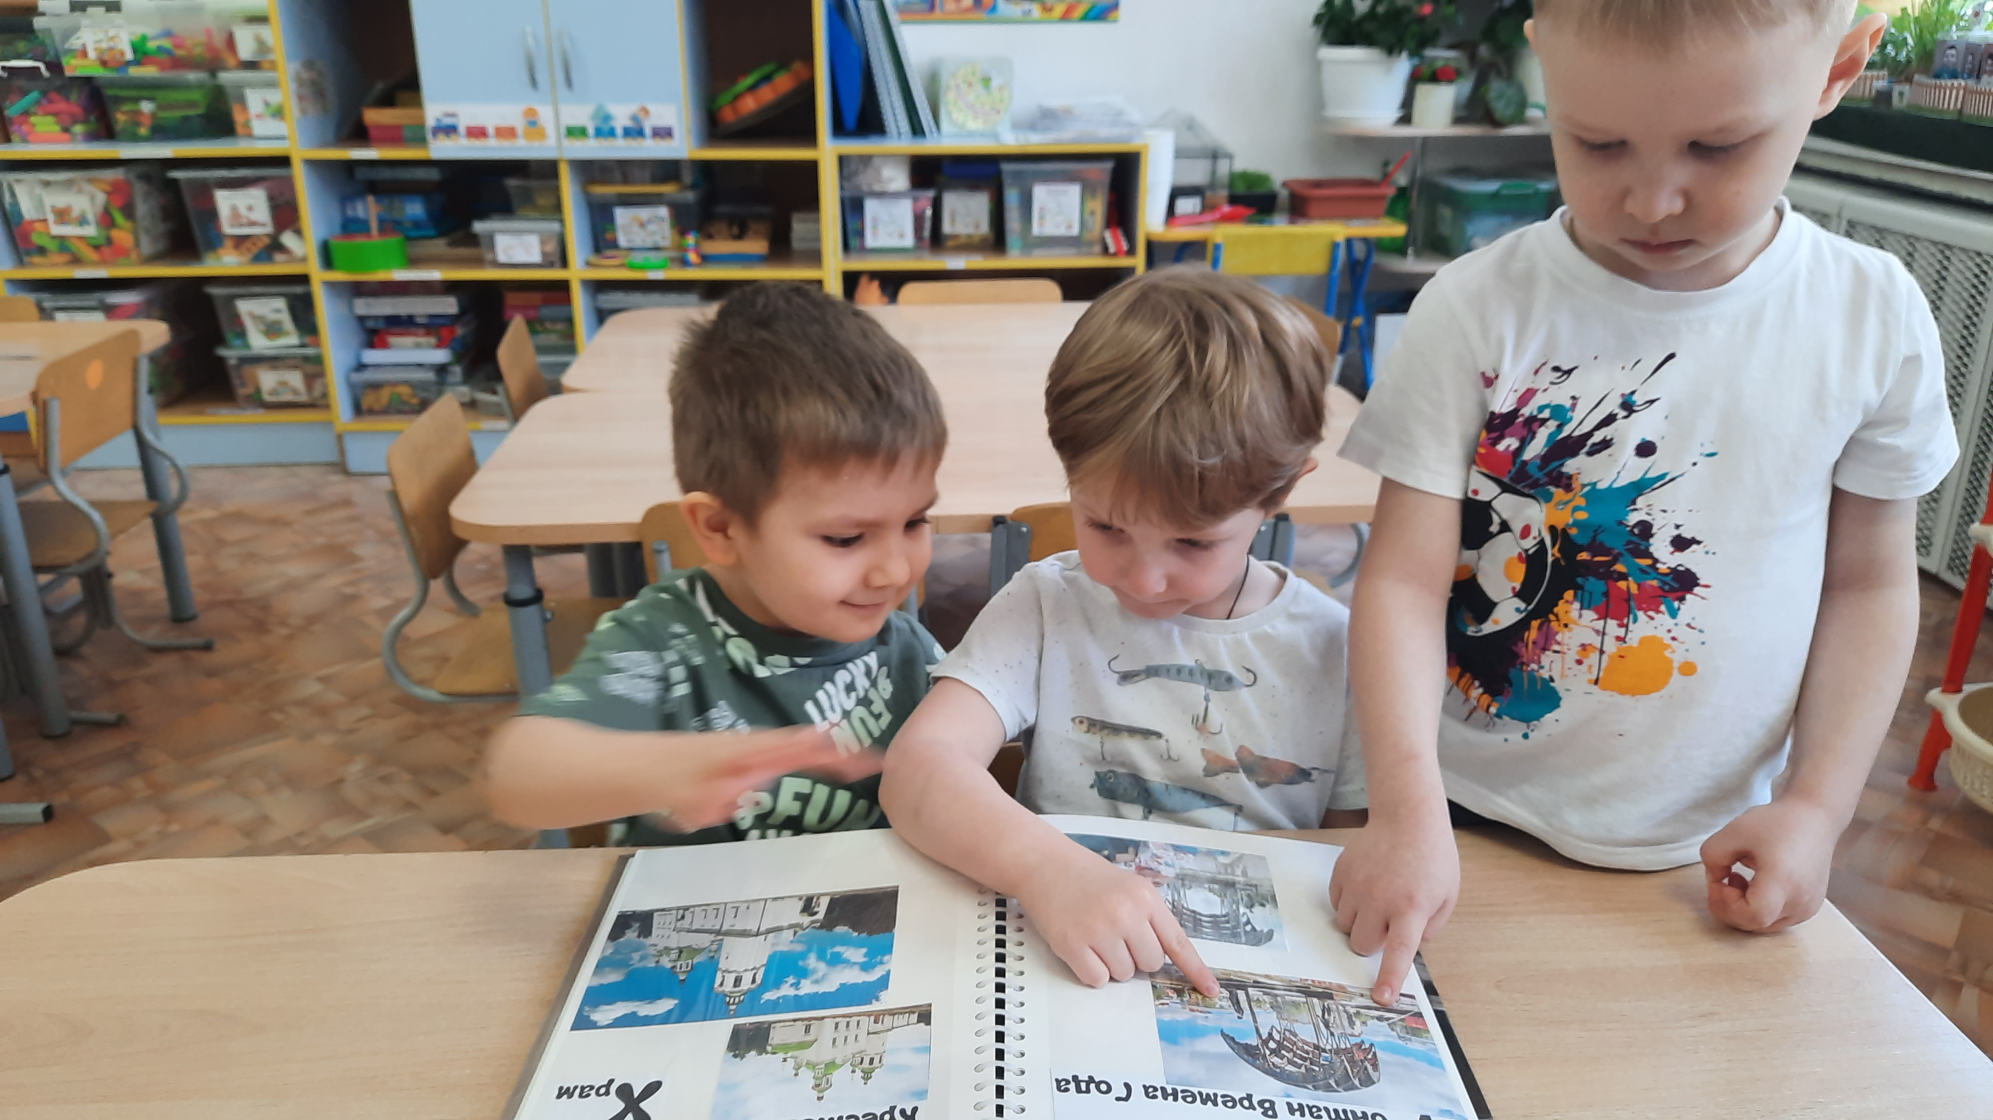
Содержание Альбома
Александровский сад, памятник Бездомной собаке, мост Влюбленных,лесопарк им.Ю.А.Гагарина, музей городская Дума, барЕльеф «Тюмень- победителям», ГилЁвская роща, детская Железная дорога, Знаменский кафедральный собор,Ива-парк, историческиЙ, театр Кукол, аквапарк Лето-Лето, памятник Маме, дом Машаровых, Набережная Туры, база отдыха «верхний БОр», площадь Памяти, пешеходная улица Дзержинского, парк дружбы Кореи и России, сквер Сибирских кошек, Тобольск, Усадьба Колокольникова, Тюменская Филармония, фонтан Времена года, Крестовоздвиженский Храм, Цветной бульвар, цирк, памятник поЧтальону , главпочтамт, о мастере резьбы по дереву Шитове В.М.,плоЩадь 400-летия Тюмени, памятник труженикам тЫла, Экопарк Затюменский, памятник Юрию Эрвье, Ялуторовск
Альбом
«Азбука Тюмени»

Slide 9
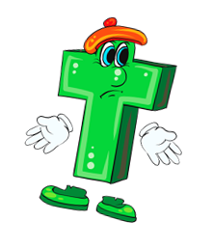
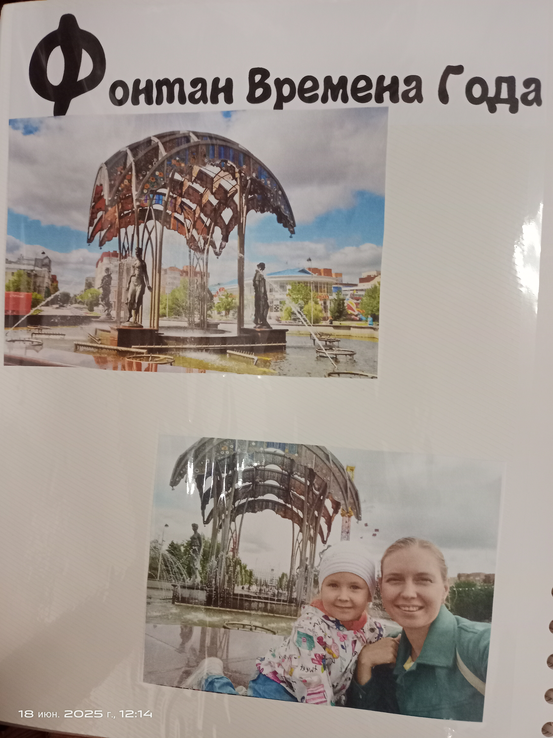
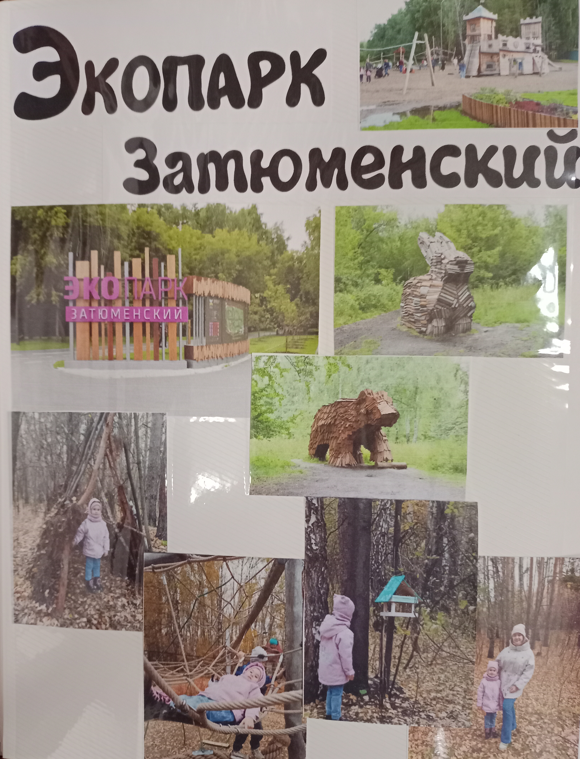

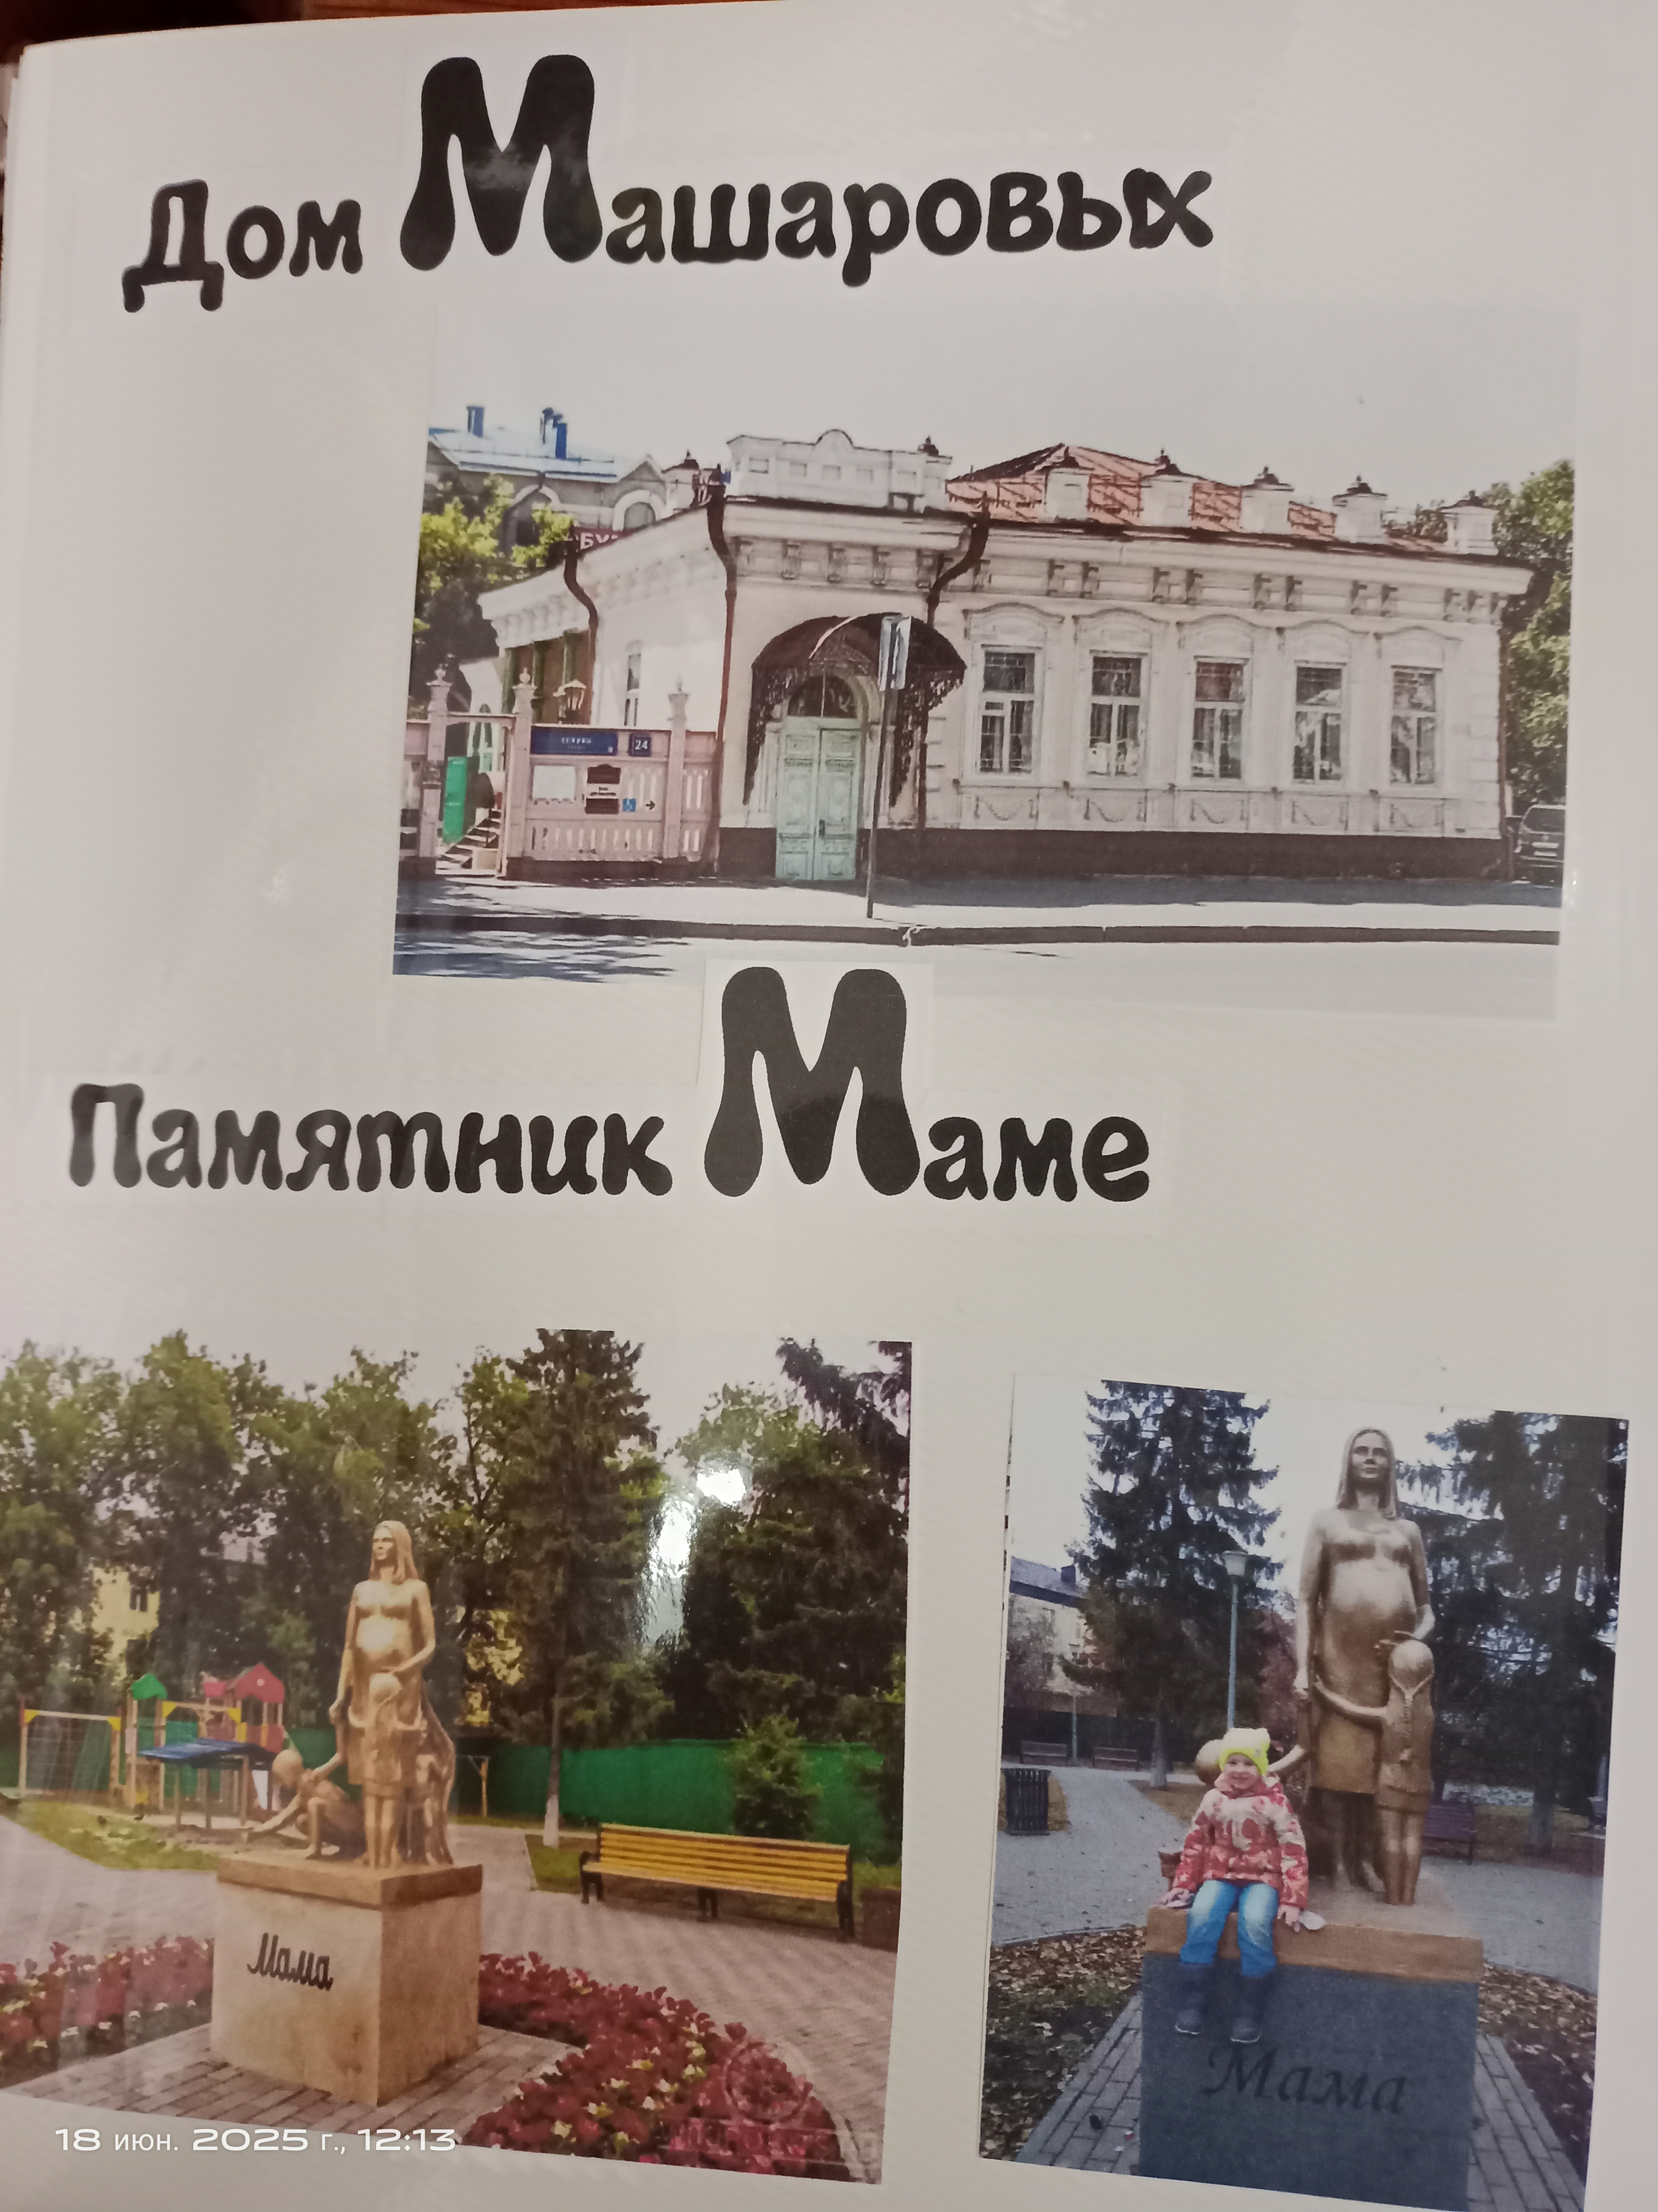
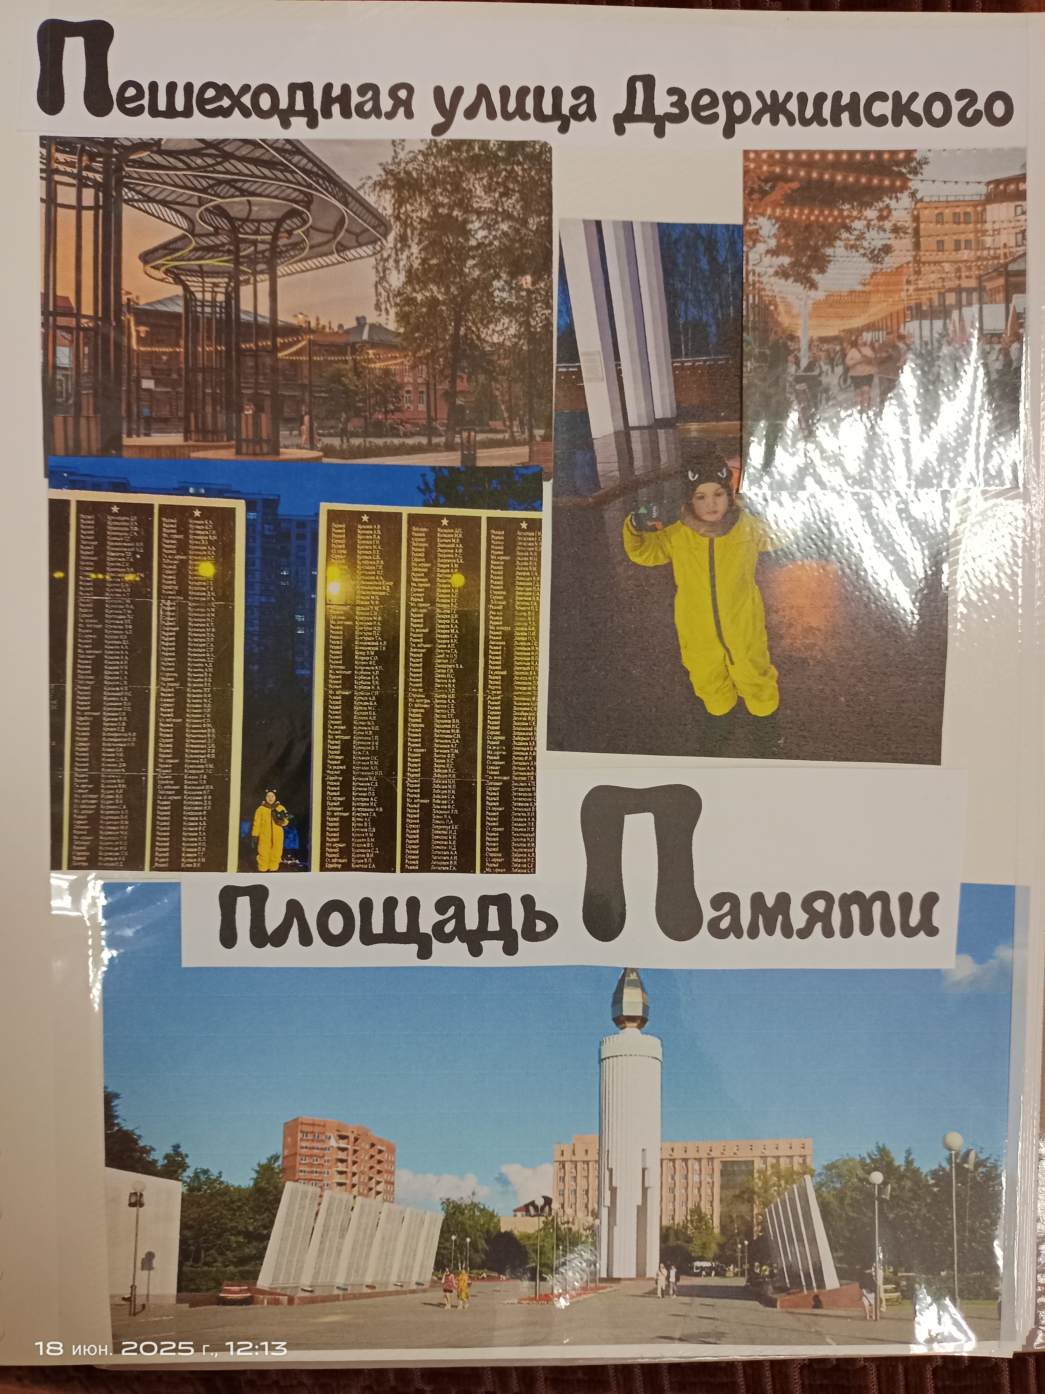


Результаты и достижения проекта
Пополнение развивающей среды группы фото и коллажами
Повышение уровня осведомленности детей о родном городе. Детьми и родителями было посещено 40 памятных мест города Тюмени и Тюменской области.
Знакомство с книгами: «Рыжий кот с улицы Республики», «Рыжий,Серый – два Тюменских кота», автор А.Сидорова
Повышение уровня познавательной и речевой активности в процессе подготовки и проведения детских презентаций
Создан альбом «Азбука Тюмени»
Проведена викторина «Лучший знаток Тюмени»

Slide 10




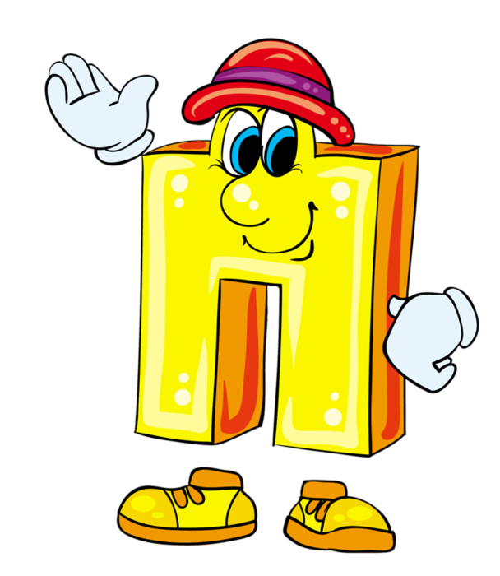

Отгадай название какого достопримечательного места г. Тюмени можно сотавить из этих букв ?

